Slide 1
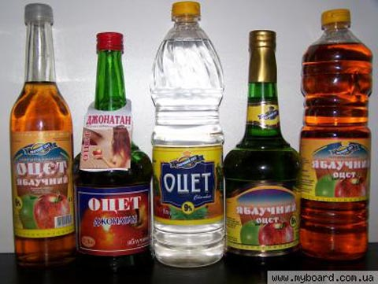
Різновиди оцту та його використання.
Виконала: Марухненко А.
9 клас

Slide 2
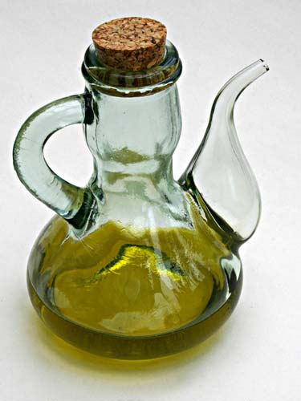
№ 1
У світі є різні музеї: музеї історії, музеї архітектури, музеї, присвячені видатним особистостям, певним подіям… Але чи знаєте ви, що є музеї, присвячені одній речовині. Наприклад, в Києві діє відомий музей води.
У деяких країнах існують музеї, присвячені винятково оцту. Наприклад, в 2001 році був відкритий перший у Китаї Музей оцту на березі гарного озера в провінції Шаньси. За зовнішнім виглядом музей схожий на вежу (9 поверхів), що піднімається на великій площі. У ньому експонуються матеріали про історію розвитку оцту й більше 200 оригінальних речей для виготовлення, зберігання й транспортування оцту. У провінції Шаньси, що називають «столицею оцту», існує особлива культура пиття оцту і його приготування. Є подібний музей оцту й у США.

Slide 3
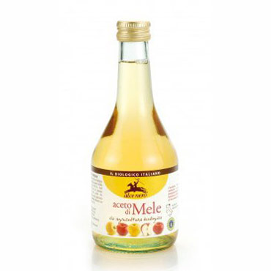
№ 2
Оцет - грец. όξος
Ще більше 4000 років тому в Стародавньому Єгипті та інших країнах вміли готувати вино з виноградного соку, при скисанні якого утворювався оцет. Ним як харчовою приправою вміли користуватися майже 3000 років тому. Назва оцет ототожнювалася з самим поняттям про кисле та кислоти. Саме слово “кислий”, “кислота” походить від лат. аcetum – “оцет”, аcіdum –”кислий”

Slide 4
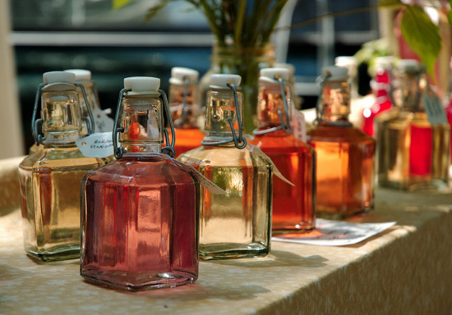
№ 3 Різновиди оцту
Синтетичний оцет (столовий) отримують в результаті розведення концентрованої синтетичної оцтової кислоти.
Натуральний оцет отримують із харчової спиртовмісної сировини в результаті мікробіологічного синтезу з допомогою оцтовокислих бактерій Acetobacter aceti. У результаті в готовому продукті виявляється не тільки оцтова кислота, але і яблучна, молочна, лимонна, аскорбінова, невелика кількість складних ефірів, альдегідів, пектинових речовин та інших органічних сполук, які надають харчового оцту особливий м'який смак і приємний аромат.

Slide 5
№ 3 Різновиди оцту
Бальзам для душі й тіла – бальзамічний оцет!
Королем всіх оцтів можна вважати бальзамічний оцет – це різновид винного оцту, але готують його по більш складній технології із сортів винограду з підвищеним вмістом цукру. Після ферментації й випарювання оцет поміщають у дерев'яні бочки, де він ще не менш 12 років «доходить»,
здобуває колір, смак, запах і щільність. Притім щорічно, 10% іде на випар, і в остаточному підсумку, з 100-літрової бочки виходить приблизно 15 літрів оцту.
Особливо коштовний сорт бальзамічного оцту за назвою «tradizionale extra vecchio» витримується не менш 25 років і коштує більше 100 доларів США за пляшку. Цей оцет називають бальзамічним тому, що спочатку його використовували переважно в медичних цілях.
Бальзамічний оцет буває двох сортів — натуральний (Aceto Balsamico naturale), і промисловий оцет, або імітація бальзамічного.
Промисловий сорт виробляється з білого винограду требьяно, що потім змішується зі звичайним оцтом, з додаванням ароматизаторов і горілого цукру, трав і інших інгредієнтів. Витримується такий оцет усього біля року, і він не так дорогий, хоча на смак також досить приємний.

Slide 6
№ 3 Різновиди оцту
Цілющий яблучний оцет
Найцікавішим з точки зору користі для здоров'я, є яблучний оцет.
Яких тільки корисних і життєво необхідних речовин не знайшли в ньому! Органічні кислоти (яблучна, аскорбінова, пантотенова), Калій (допомагає при роботі серця), Флуор, Кальцій, Фосфор, Магній, Ферум (бореться з анемією), вітаміни, мікроелементи. Всі ці коштовні складові яблучного оцту сприяють гарному самопочуттю й здоров'ю, підтримують нормальне функціонування кишківника, регулюють засвоєння жирів. Виявивши такий дивний коктейль із корисних речовин, популяризатори негайно записали яблучний оцет у панацеї від всіх хвороб

Slide 7
№ 3 Різновиди оцту
Солодовий оцет
Солодовий оцет виготовляється із пивоварного ячменю. Зазвичай він світло-коричневого кольору, має своєрідний свіжий аромат і м'який приємний смак. Містить 5-6% оцтової кислоти. Дуже популярний солодовий оцет в Англії, де з ним готують традиційні англійські блюда, наприклад рибу зі смаженою картоплею (fish and chips). Використовують його і при консервуванні - додає маринадам коричневе забарвлення
Дешевий солодовий оцет виготовляють розведенням оцтової кислоти до 4-8% і забарвленням отриманого розчину карамеллю.

Slide 8
№ 3 Різновиди оцту
Червоний і білий винний оцет
Винний оцет з червоного або білого вина є найпопулярнішим оцтом в країнах Середземномор’ я і Центральної Європи. Як і у вина, існує значний діапазон в області якості. Є більш дорогий винний оцет, який зробили з окремих сортів вин, таких як шампанське, Шеррі, або Pinot Grigio.
Оцет із родзинок
Оцет з родзинок, званий Хал в арабському (в буквальному розумінні означає "виноградний оцет") Він середньо-коричневого кольору, з м'яким смаком.

Slide 9
№ 3 Різновиди оцту
Туалетний оцет
Одним з найбільш відомих продуктів XVII-XIX століть був туалетний оцет (Vinaigre de Toilette). Готувався він з гарного одеколону з додаванням в певних пропорціях крижаної оцтової кислоти, ефірних масел, ароматних рослин і екстрактів запашних спецій. Туалетний оцет застосовувався для протирання шкіри тіла в гігієнічних цілях, як дезодоруючий засіб і для зменшення потовиділення у спекотні дні, а також для відлякування настирливих комах.
Туалетним оцтом змочували скроні при головній болі і давали понюхати при непритомності, що була спричинена духотою й тісним одягом.
Кажуть, що у світі налічується до 4 000 різних видів оцту

Slide 10
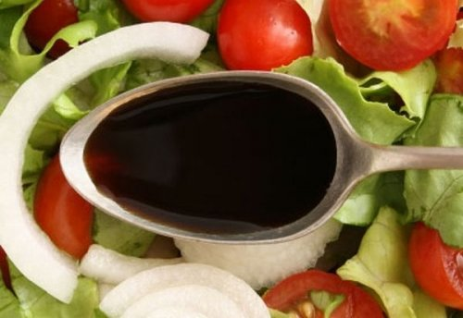
№ 4 Оцет в моєму домі: практичні поради
Використовується як консервант.
Використовується як харчова приправа до їжі
Жирний посуд, сковорідки легше вимити, якщо у воду додати трохи оцту. Так само перуться кухонні рушники, відмиваються губки й щітки.
Досить у воду влити трохи оцту і надтріснуте яйце не витече під час варіння.
Щоб очищені свіжі гриби не чорніли, треба покласти їх у воду, додавши в неї солі й оцту.
Свіжі яблука не потемніють, якщо очищені скибки покласти у злегка підкислену оцтом воду.
Щоб картопля (чищена) не чорніла, додайте у воду трохи оцту.
Запах риби, цибулі, часнику, квашеної капусти чи оселедця зникне, якщо посуд сполоснути водою з оцтом.
Зів´яла зелень петрушки, селери чи кропу стане свіжою, якщо покласти її у воду з оцтом.
Волосся після миття добре ополіскувати водою з оцтом. Волосся буде м´яким і блискучим.
Іржаві плями можна вивести міцним розчином оцтової есенції (1 чайна ложка на 1\2стакану води). В підігрітий розчин кислоти на декілька хвилин опускають забруднену частину одежі, після чого добре прополіскують водою.
Дезінфекція кухонної дошки. Дошку добре вимити й протерти ганчіркою, змоченої оцтом. Після цього ще раз промити водою.

Slide 11
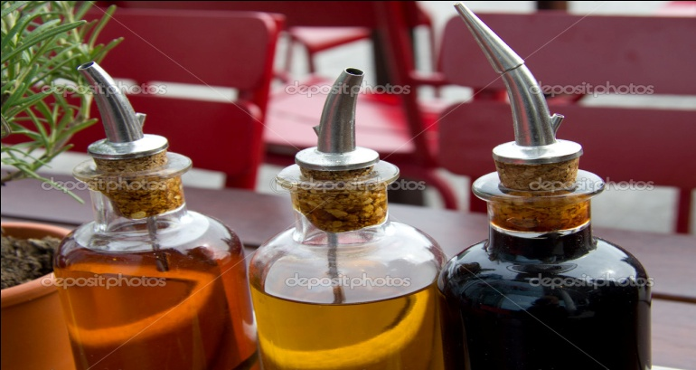
№5 Застосування оцтової кислоти
Оцтова кислота - один з базових продуктів промислового органічного синтезу. Більш ніж 65 % світового виробництва оцтової кислоти йде на виготовлення полімерів, похідних целюлози та вінілацетату.
Оцтову кислоту використовують у виробництві органічного скла, киноплівки; для синтезу барвників, медикаментів і складних ефірів, у виробництві негорючих плівок, парфумерних продуктів, розчинників, при синтезі барвників, лікарських речовин, наприклад, аспірину.
Ацетилсаліцилова кислота має протизапальну, жарознижуючу, і навіть болезаспокійлива дію, і його широко застосовують при гарячкових станах, головній болі, невралгіях та інших,і як протиревматичний засіб.
З ацетатної целюлози виготовляють ацетатне волокно. Оцтова кислота та її естери важливі промислові розчинники та екстрагенти

Slide 12
№6 «Оцет як хобі»
Навколо оцту, як біля будь-якого настільки значного соціокультурного явища, утворилося коло людей, захоплених предметом. З оцтом зв'язано багато різних хобі:
захоплення історією оцту, колекціонування відомостей про нього, цитат, рецептів, пов’язаних із оцтом стародавностей;
створення колекцій оцту, його витримка, зберігання, інвестування (аналогічно створенню винних колекцій);
дегустація оцту, аналогічно винним дегустаціям, з дотриманням відповідних ритуалів;
виготовлення оцту в домашніх умовах, відбір нових штамів оцтовокислих бактерій;
змішування (купажування) оцтів, створення нових сортів і букетів.

Slide 13
Дякую за увагу

